Slide 2
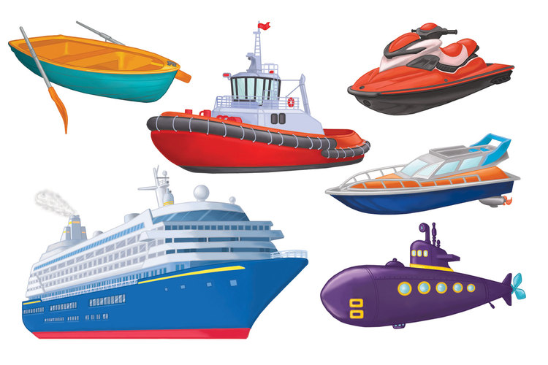

Slide 4
Физкультминутка: «Мы – шоферы»
Едем, едем на машине,
круговые движения руками – «рулим»
Нажимаем на педаль.
движения ногами
Газ включаем, выключаем,
движения рукой «вперед-назад»
Смотрим пристально мы вдаль
ладонь ко лбу
Дворники счищают капли.
движения ладонями перед собой
Вправо, влево. Чистота!
вправо, влево
Волосы ерошит ветер.
руками поерошить волосы на голове
Мы шоферы – хоть куда!
большие пальцы на обеих руках вверх, остальные в кулачок

Slide 5
